Slide 1

Київський національний університет імені Тараса Шевченка фізичний факультет кафедра загальної фізики
Особливості роботи фотоприймачів CuS-CdSe в умовах ультразвукового навантаження
Кваліфікаційна робота магістра
Полонського Богдана Андрійовича
Науковий керівник
кандидат фіз.-мат. наук,
доцент кафедри загальної фізики
Оліх Олег Ярославович

Slide 2
Мета:
Встановити шляхи впливу ультразвукового навантаження на фотоелектричне перетворення в структурі CuS-CdSe

Slide 3
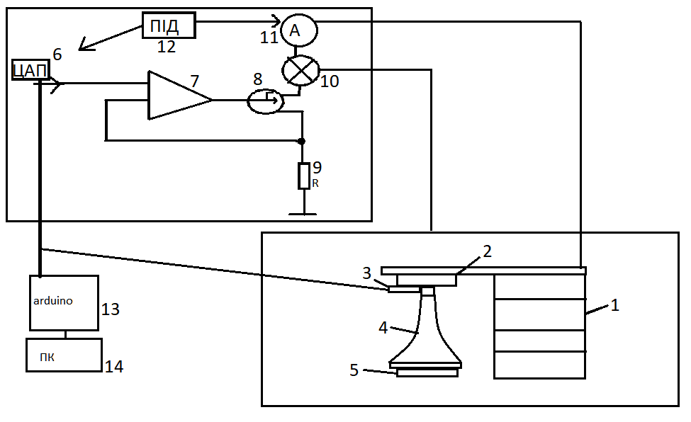
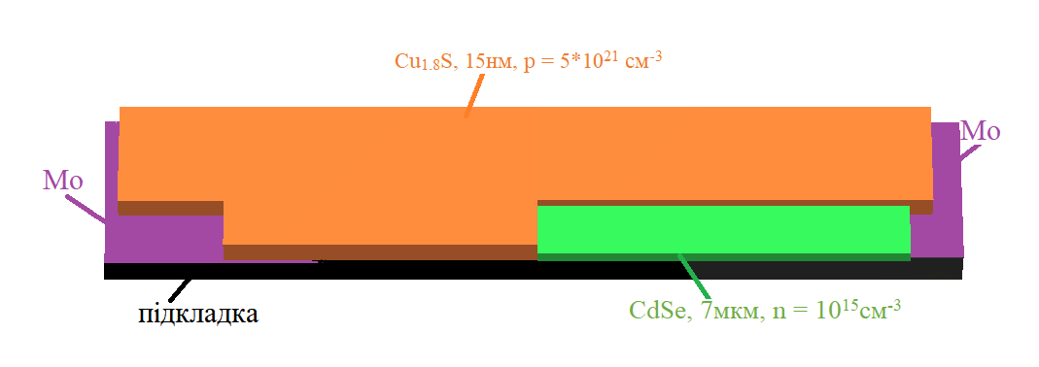
Зразок
Схема дослідної установки
Температура: 290-340 К
Ультразвук:
частота 4.1 МГц
інтенсивність 1 Вт/см²

Slide 4
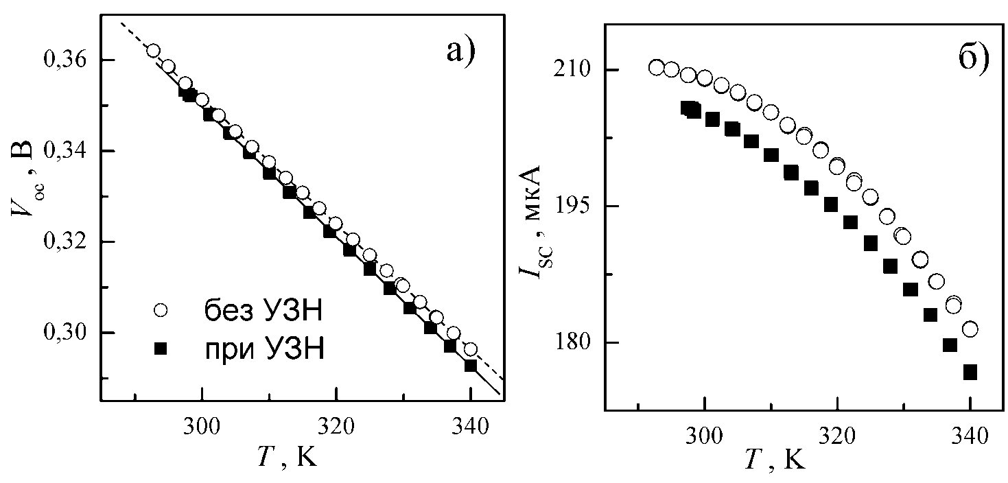
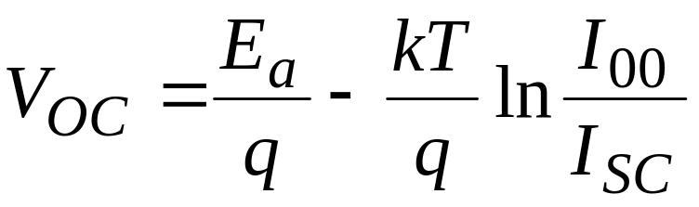
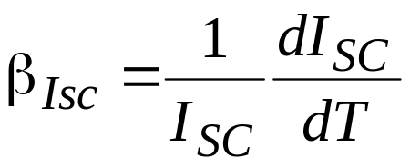
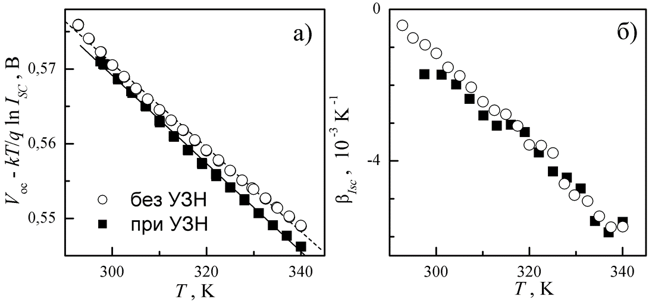
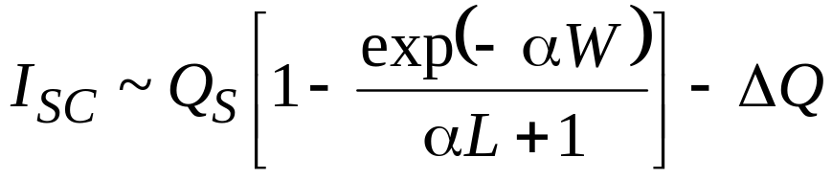
Температурні залежності напруги холостого ходу та струму короткого замикання

Slide 5
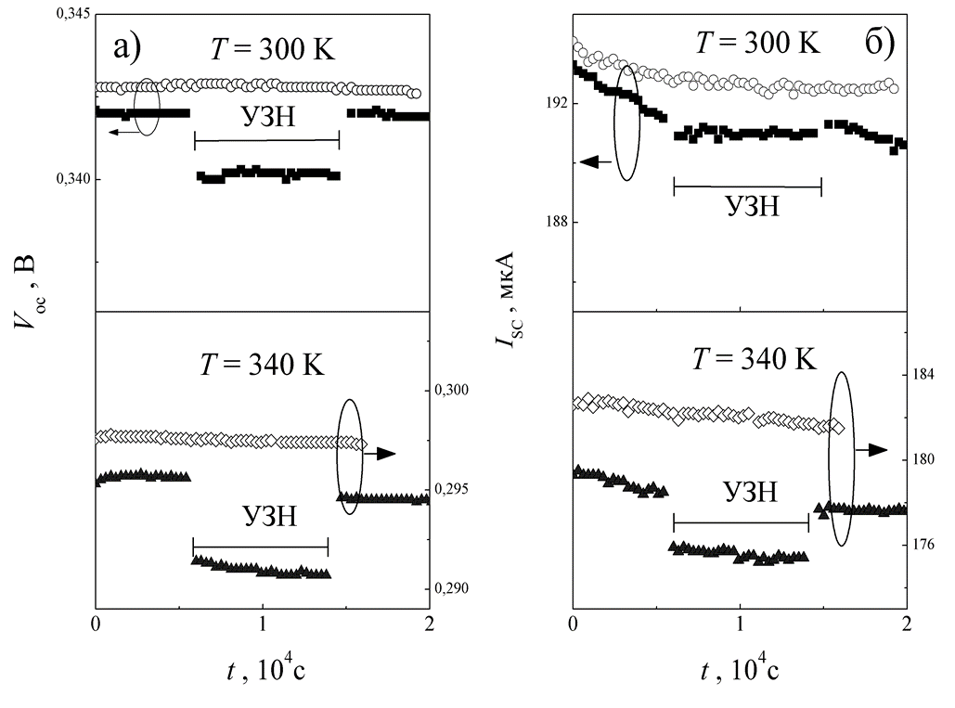
Часові залежності напруги холостого ходу (а) та струму короткого замикання (б) виміряні при температурах 300 К та 340 К

Slide 6
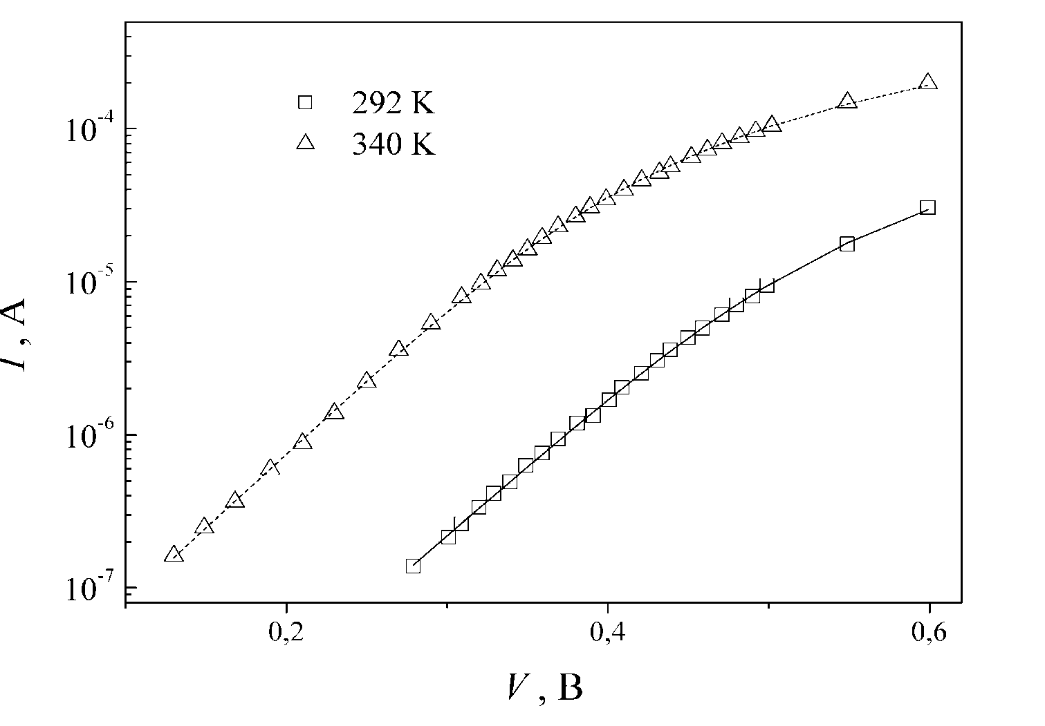
Темнові вольт-амперні характеристики

Slide 7
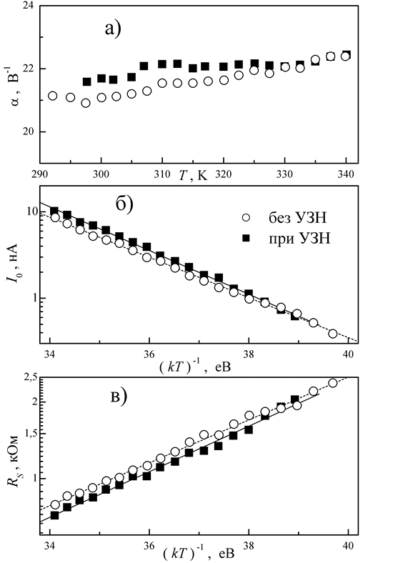
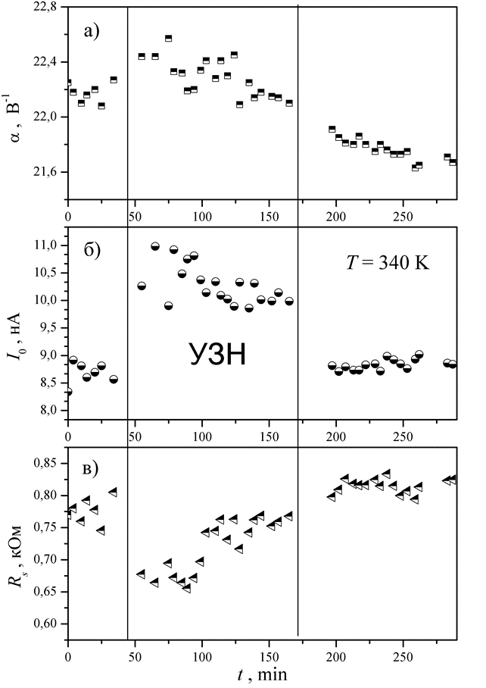



Slide 8
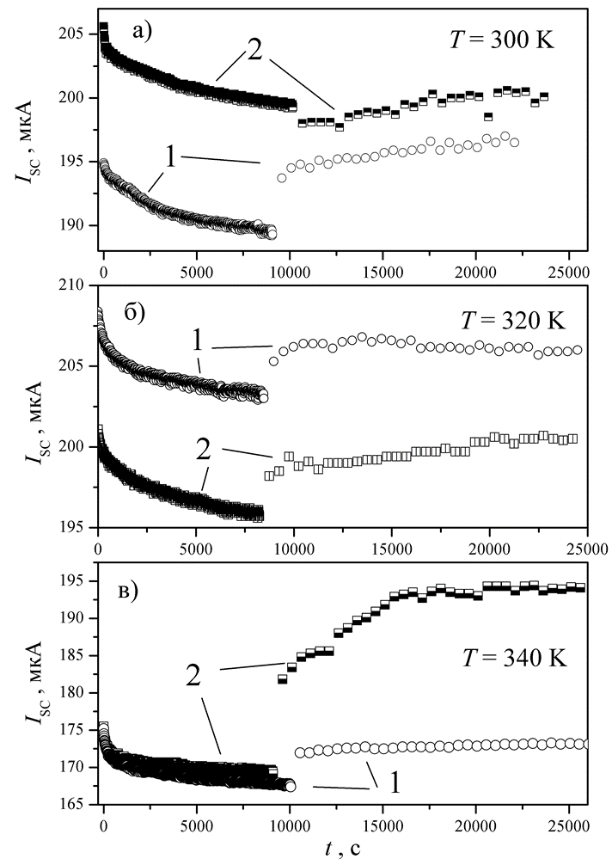
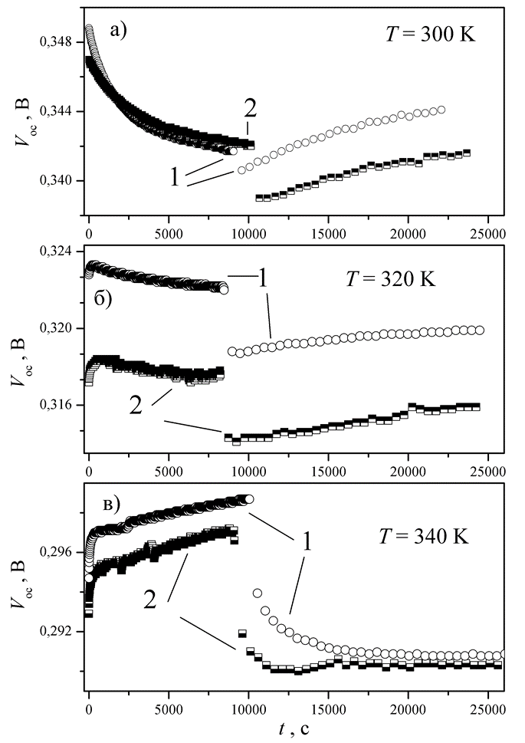
Фотоіндуковані зміни параметрів структур CuS-CdSe

Slide 9
Висновки
Проведено експериментальне дослідження впливу ультразвукового навантаження на процеси фотоелектричного перетворення в структурах CuS-CdSe в температурному діапазоні 290-330 К. Виявлено, що при поширенні акустичних хвиль спостерігається оборотні зменшення напруги холостого ходу та струму короткого замикання.
Показано, що акустоіндуковані зміни напруги холостого ходу пов’язані зі зростанням струму насичення. Виявлено, що при ультразвуковому навантаженні спостерігається зменшення величини послідовного опору та зростання характеристичної енергії струму насичення.
Виявлено ефект фотоіндукованих змін струму короткого замикання та напруги холостого ходу, причому в останньому випадку знак зміни напруги залежить від температури. Виявлено, що ультразвукове навантаження впливає на темп фотоіндукованих змін.

